Slide 1
E5040 Složky ŽP a jejich kontaminace
Pedosféra = půda – část 1
Jakub Hofman

Slide 2
Obsah - 1
Základy pedologie
Co je půda?
Význam půdy, její role v ekosystémech, přínos pro člověka
Vlastnosti a atributy půd, půdní kvalita a zdraví, úrodnost a produktivita půdy, indikátory kvality půdy
Fyzikálně-chemické vlastnosti: půdní textura a struktura, půdní reakce a sorpční komplex, půdní organická hmota a další
Oživení půd, typy organismů a jejich role v půdě
Půdotvorný proces, půdní profil, horizonty, klasifikace půd
Průzkumy a monitoring půdy v ČR a zahraničí

Slide 3
Co je půda?

Slide 4
Co je to půda?
tenká (centimetry až metry vs. 6,5 tis. m poloměr Země) na zemském povrchu (cca 67% plochy kontinentů)
má výrazné fyzikální, chemické a biologické vlastnosti
velmi složitý, dynamický, heterogenní (vertikálně i horizontálně) přírodní útvar
je trojrozměrná – pedon – půdní typy, zonalita
je diferencovaná do horizontů - výsledek půdotvorných procesů (z velké části biotických) – pedogeneze

Slide 5
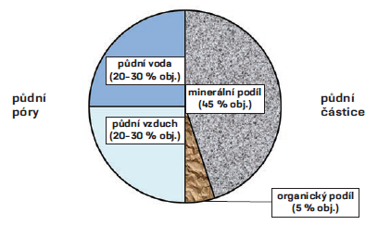
Co je to půda?
polydisperzní, trojfázový komplex = pevná +
kapalná + plynná fáze
rovnováha s atmosférou, hydrosférou a litosférou,
nedílná součást biosféry; je to "hraniční sféra„
otevřený systém (výměna hmoty, energie i informací s okolím)
biotický & abiotický komplex - je oživená
základem jsou zvětraliny (tzv. regolit), ale samy o sobě tvoří pouze tzv. zeminu; jsou to tzv. půdotvorné substráty (sedimenty, svahoviny, spraše, zvětraliny ...), až oživením a vlivem půdotvorných faktorů vzniká půda
půda je obohacená o organický materiál v různém stupni rozkladu a je nadána úrodností (= schopnost být prostředím pro růst rostlin)
specifikum pro půdní organismy: prostředím je vzduch, ale také voda (aerobní i anaerobní prostředí)

Slide 6
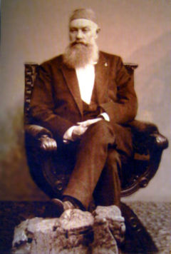
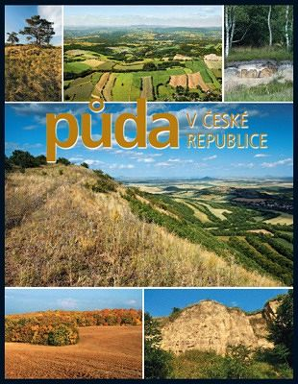

Co je to půda?
V.V. Dokučajev (1845-1903): Půda je přírodnina diferencovaná v genetické horizonty, vzniklá na rozhraní různých sfér z matečné horniny, působením aktivních půdotvorných faktorů, jako jsou podnebí, reliéf, živé i mrtvé organismy, voda, čas a dalších, která je více méně snadno rozpojitelná a oživitelná.
Definice dle publikace Půda v České republice: Půda je nejsvrchnější částí zemské kůry, tvořená směsí minerálních součástí, odumřelé organické hmoty a živých organismů. Je vertikálně členěná, propojená se svým podložím a vzniká ze zvětralin nebo nezpevněných minerálních a organických sedimentů.
Definice Wiki: Půda je nejsvrchnější vrstvou zemské kůry, je prostoupená vodou, vzduchem a organismy, vzniká v procesu pedogeneze pod vlivem vnějších faktorů a času a je produktem přeměn minerálních a organických látek. Je morfologicky organizovaná a poskytuje životní prostředí rostlinám, živočichům a člověku. Půda je předmětem studia pedologie.
Hauptman, I., Kukal, Z., Pošmourný, K. (2009): Půda v České republice. Ministerstvo životního prostředí ČR, Ministerstvo zemědělství ČR. ISBN 8090348246

Slide 7
Co je to půda?
Souhrnná definice pro E5040:
Půda je komplexní, heterogenní, polydisperzní a trojfázová směs minerálních částic, organické hmoty, vody, vzduchu a živých organismů specificky přeměněná a přeměňovaná působením půdotvorných faktorů (geologické, topografické, klimatické, fyzikální, chemické, biologické a čas) tak, že výsledkem je vznik a vývoj nové kvality – tenké, kypré a pórovité, v horizonty členěné a oživené vrstvy na povrchu Země, která se liší od původních materiálů morfologickými, fyzikálními, chemickými a biologickými vlastnostmi, a která, není-li degradována, poskytuje nenahraditelné životní prostředí rostlinám, živočichům a člověku a má nenahraditelné funkce v terestrickém ekosystému a pro lidskou společnost.

Slide 8
Pedologie
nauka o půdách = soil science
v zahraničí je „pedology“ spíše o taxonomii půd

Slide 9
Význam půdy, její role v ekosystémech, přínos pro člověka

Slide 10
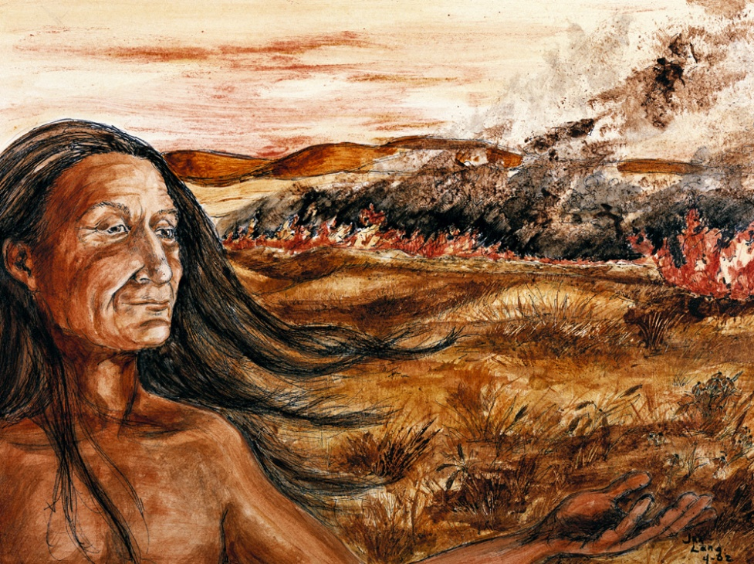
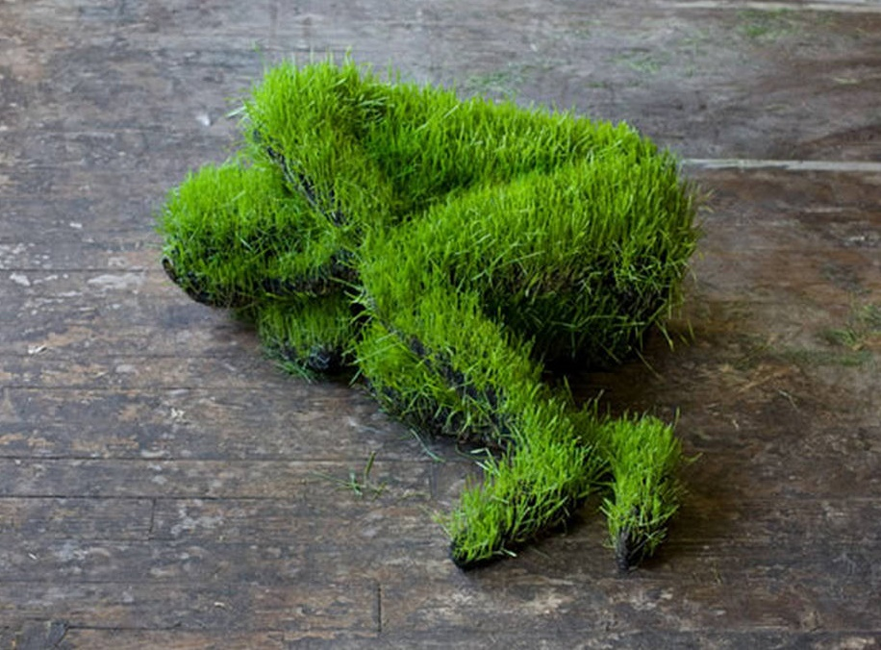
Význam půdy
Mahatmá Gándí: “Zapomenout pečovat o půdu znamená zapomenout sami na sebe“
absurdní otázka svědčící o úpadku „vyspělé“ společnosti
klíčová složka suchozemských ekosystémů a nenahraditelný zdroj pro člověka, poskytuje cenné ekosystémové služby
http://soils.usda.gov/education/jan_lang/
http://forum.xcitefun.net/living-grass-people-grassy-people-art-t54497.html

Slide 11
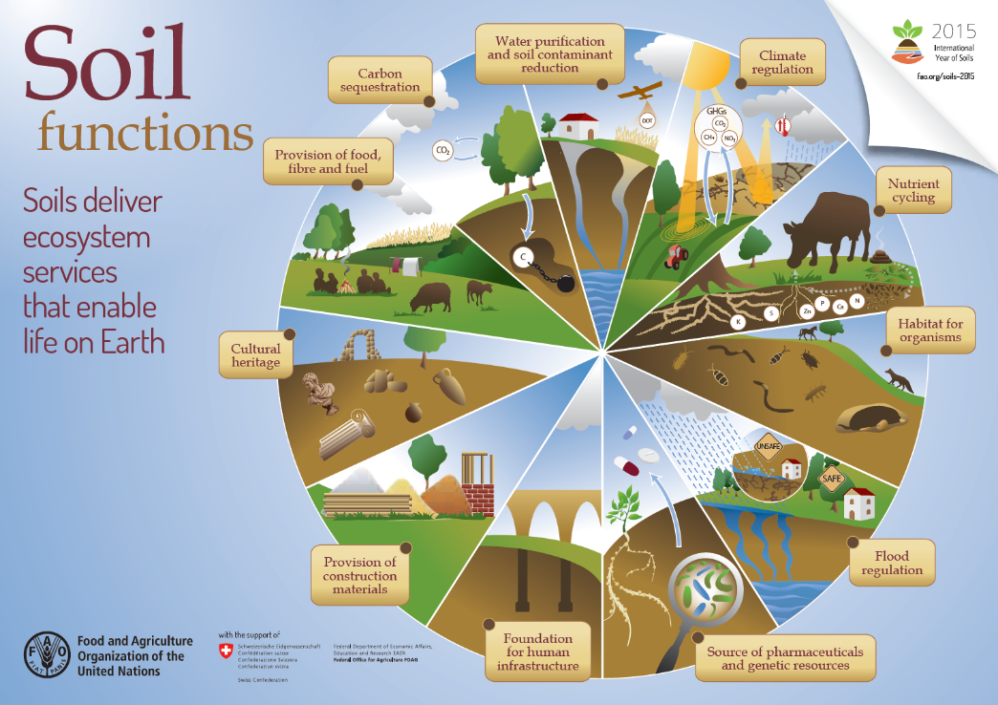
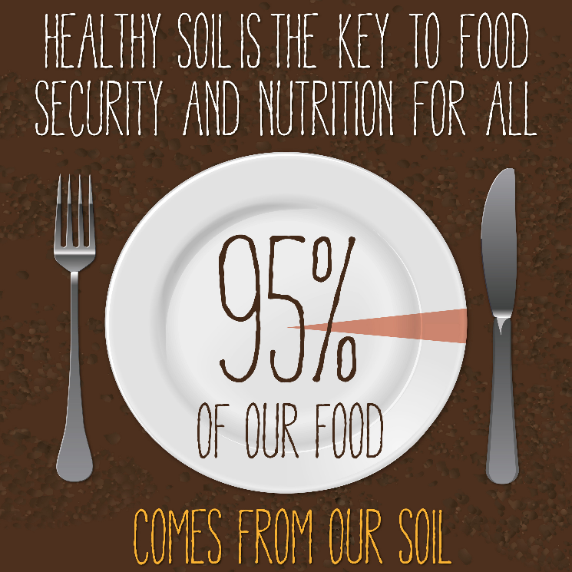
Význam půdy
http://www.fao.org/soils-2015/en

Slide 12

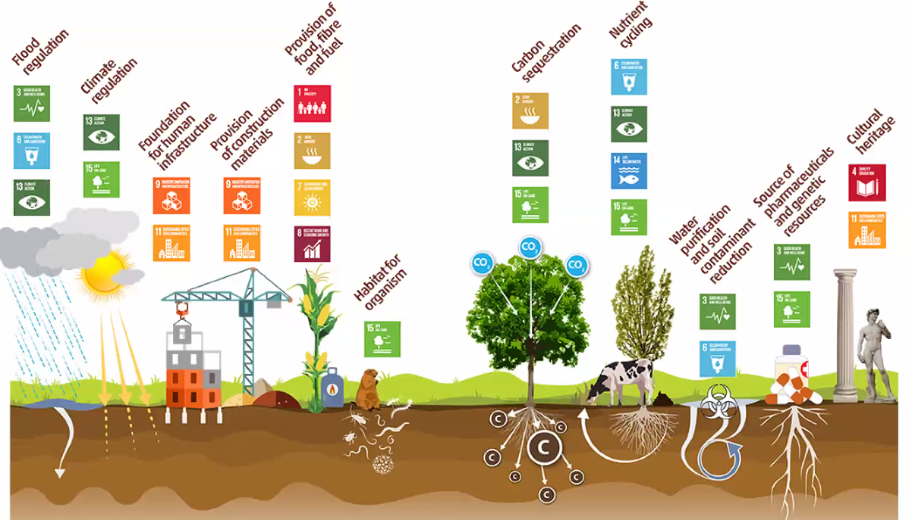
Význam půdy

Slide 13
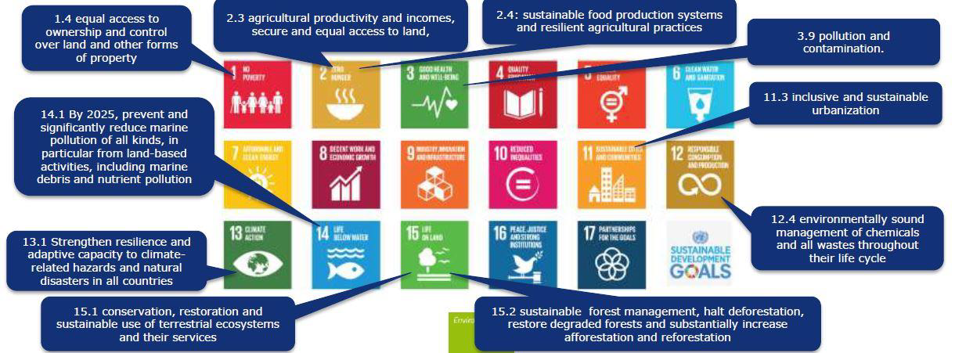
Význam půdy
součást cílů udržitelného rozvoje a planetárních mezí
[11]

Slide 14
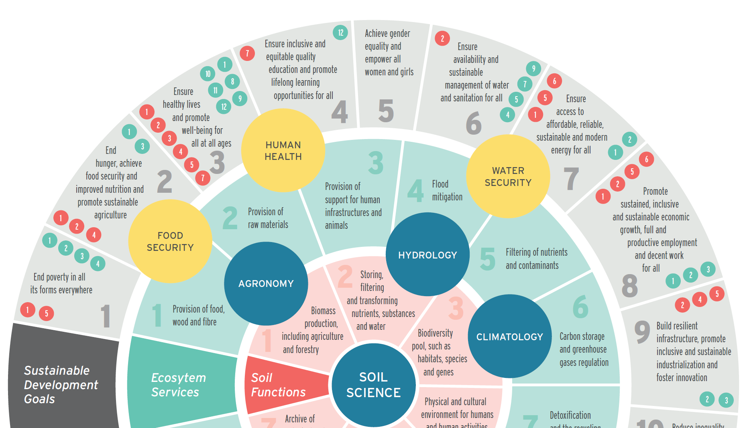
Význam půdy
https://www.soil-journal.net/2/111/2016/soil-2-111-2016-supplement.pdf

Slide 15
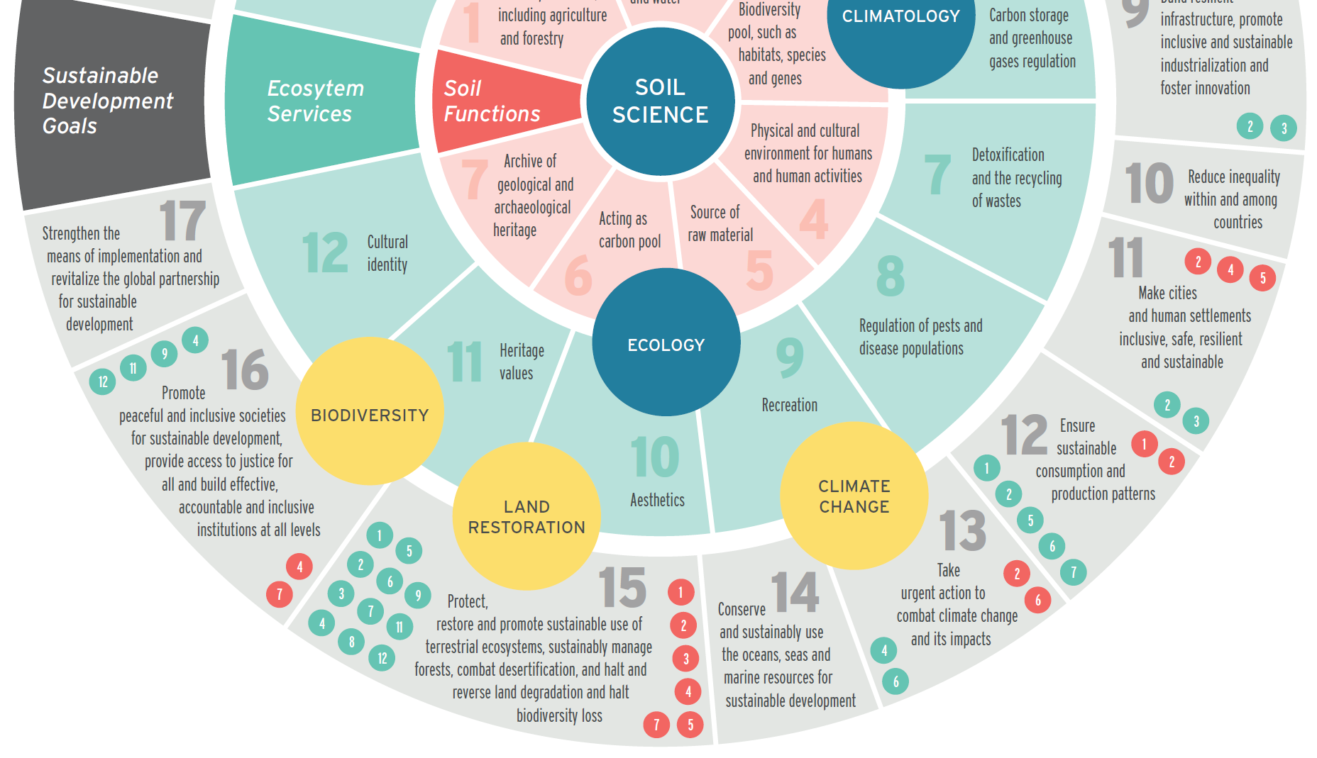

Slide 16
Vlastnosti a atributy půd, půdní kvalita a zdraví, úrodnost a produktivita půdy, indikátory kvality půdy

Slide 17
Vlastnosti a atributy půdy
vlastnosti půd souvisí s jejich funkcemi; změny → změny půdních funkcí
vlastnosti jsou chápány jako charakteristiky měřitelné v přesných termínech a mírách, například textura, barva, teplota, pH, obsah C, respirace apod.
atributy půd jsou charakteristiky obtížně měřitelné, hůře definovatelné
nejužívanější atributy půdy:
  úrodnost
  produktivita
  resilience
  biodiverzita
  kvalita a zdraví půdy
  někdy se sem řadí i struktura půdy
  lze sem zařadit i degradace půdy jako protipól kvality a zdraví

Slide 18
Úrodnost půdy
schopnost poskytovat rostlinám životní podmínky pro růst a vývoj, podmínky, které mohou uspokojit jejich požadavky na vodu, živiny a půdní vzduch po celé vegetační období a tak zabezpečit jejich úrodu
je určitý přirozený + uměle člověkem adjustovaný potenciál půdy nést rostlinnou produkci
lze diskutovat pro jakou plodinu – různá plodina, různý výnos … je tedy ta stejná půda jinak úrodná? co když je úrodnost stejná, ale změní se klima a tím i výnos? apod. ➔ je to atribut relativní, specifický pro danou situaci, dané podmínky, pěstované plodiny a vklady do půdy při procesu jejího obhospodařování
Produktivita
je definována výnosem rostlinné či živočišné produkce
je ovlivňována úrodností + způsobem obhospodařování + nepůdními faktory (klima, počasí)
je tedy mnohem širší atribut

Slide 19
Úrodnost půdy
je dána celým souborem fyzikálních, biologických a chemických charakteristik celého půdního profilu: dostatečné množství živin, zejména N, P, K, Mg, Ca, optimální obsah stopových prvků (B, Cl. Co, Cu, Fe, Mn, S, Mo, Zn ...), dostatek humusu, dobrá struktura půdy umožňující provzdušnění a schopnost zadržet vláhu, optimální rozmezí pH, půdní mikroorganismy
pseudo-hodnocení půdní úrodnosti = orientační stanovení rozpětí optimálních hodnot hlavních agrochemických vlastností z hlediska půdní úrodnosti - obsah organických látek, půdní reakce a obsah živin

Slide 20
Úrodnost půdy
Vlastnost | Optimální rozpětí hodnot pro ornou půdu | Poznámka
přijatelný fosfor | 51 – 115 mg/kg | „vyhovující“ a „dobrý“ obsah ve výluhu dle Mehlicha III dle přílohy 5 vyhlášky č. 257/1998 Sb.ª
přijatelný draslík | 106 – 310 mg/kg | „vyhovující“ a „dobrý“ obsah ve výluhu dle Mehlicha III dle přílohy 5 vyhlášky č. 257/1998 Sb. ª (platí pro půdu s 20 – 45 % částic < 10 µm)
přijatelný hořčík | 106 – 265 mg/kg | „vyhovující“ a „dobrý“ obsah ve výluhu dle Mehlicha III dle přílohy 5 vyhlášky č. 257/1998 Sb. ª (platí pro půdu s 20 – 45 % částic < 10 µm)
poměr K : Mg | pod 3,2 | „dobrý“ a „vyhovující“ poměr dle Sáňka a Materna (2004)
přijatelný vápník | 1401 – 3000 mg/kg | „střední“ a „dobrý“ obsah dle Sáňka a Materna (2004) (platí pro půdu s 20 – 45 % částic < 10 µm)
obsah uhličitanů | 0,6 – 3 % | dle přílohy 5 vyhlášky č. 257/1998 Sb. ª
pH | 5,6 - 7,7 | výměnné pH; rozsah dle přílohy 5 vyhlášky č. 257/1998 Sb. ª
objemová hmotnost suché půdy | pod 1,4 g/cm³ | „výborný“ a „dobrý“ stav dle přílohy 8 vyhlášky č. 257/1998 Sb. ª
pórovitost | nad 46 % | „výborný“ a „dobrý“ stav dle přílohy 8 vyhlášky č. 257/1998 Sb. ª
obsah humusu | více než 2 % | „střední“, „dobrá“ a „velmi dobrá“ zásoba humusu dle Sáňka a Materna (2004); toto kriterium obsahu humusu odpovídá více než 1,2 % organického uhlíku
kvalita humusu – poměr huminových kyselin a fulvokyselin | 1 - 3 | dle Jandák a kol. (2001)
kvalita humusu – poměr C : N | kolem 10 | dle Jandák a kol. (2001)
N minerální (NH₄⁺, NO₃⁻) | 20 – 50 mg/kg | dle Jandák a kol. (2001)
kationtová výměnná kapacita | 121 – 180 mmol/kg | „střední“ hodnota dle Sáňka a Materna (2004)
stopové prvky: bór molybden měď mangan zinek | 0,6 – 1 mg/kg 6,8 – 7,8 mg/kg 0,8 - 2,7 mg/kg 10 – 100 mg/kg 1 – 2,5 mg/kg | „střední“ obsah dle Sáňka a Materna (2004) (platí pro půdu s 20 – 45 % částic < 10 µm)
Pro pseudo-hodnocení půdní úrodnosti lze použít rozsahy hodnot hlavních agrochemických vlastností půd optimální pro růst rostlin.
ª Vyhláška Ministerstva zemědělství č. 275/1998 Sb., o agrochemickém zkoušení zemědělských půd a zjišťování půdních vlastností lesních pozemků

Slide 21
Resilience a rezistence půdy
Resilience
schopnost obnovit své vlastnosti po nějaké změně / narušení
Resistence
schopnost odolávat vůči působícímu stresu
pufrační kapacita půdy (používáno nejen ve vztahu s pH)
při definování je třeba definovat vůči čemu, vůči jakému druhu stresu – není žádná obecná resilience/resistence půdy

Slide 22
Soil quality + soil health
půdní kvalita a půdní zdraví
není synonymum pro půdní úrodnost: dobrá kvalita půdy podmiňuje kvalitu produkce ale i např. kvalitu vody v terestrických ekosystémech
mají mnoho definicí, které jsou někdy zaměňovány, někdy ne
někdy je naopak jako půdní kvalita chápána "kvalita" půdy bez zřetele na její produkční schopnosti
nejlepším řešením je spojovat je a uvádět dohromady: „půdní kvalita a zdraví“
celá věda, hlavně Soil Science Society of America
v souvislosti v tematickou ochranou půd v EU i definice Evropské komise

Slide 23
Soil quality + soil health
USDA NRCS: Soil quality, also referred to as soil health, is defined as how well soil does what we want it to do. Healthy soil gives us clean air and water, bountiful crops and forests, productive grazing lands, diverse wildlife, and beautiful landscapes. http://soils.usda.gov/sqi/index.html
SSSA - Soil Science Society of America*: Půdní kvalita je způsobilost specifického typu půdy fungovat v rámci své kapacity a v rámci přírodních či člověkem vytvořených mezí, podporovat produkci rostlin a živočichů, udržovat či zlepšovat kvalitu vody a ovzduší a podporovat lidské zdraví a „žití“. Půdní kvalita je schopnost půdy fungovat jako součást ekosystému a při daném využívání plochy udržovat biologickou produktivitu, kvalitu prostředí a podporovat zdraví rostlin a živočichů.
Tóth et al., 2007**: Půdní kvalita je míra schopnosti půdy poskytovat ekosystémové a socioekonomické služby díky své kapacitě provádět své funkce za měnících se podmínek
* Doran J.W., Coleman D.C., Bezdicek D.F., Stewart B.A. (1994): Defining soil quality for a sustainable environment. SSSA Special Publication Number 35. Soil Science Society of America.
Doran J.W., Jones A.J. (1996): Methods for assessing soil quality. SSSA Special Publication Number 49. Soil Science Society of America. 410 pp. ISBN 9780891189442.
** Tóth G., Stolbovoy V., Montanarella L. (2007): Soil quality and sustainability evaluation - An integrated approach to support soil-related policies of the European Union. EUR 22721 EN. Office for Official Publications of the European Communities, Luxembourg. 40 pp. ISBN 9789279052507.

Slide 24
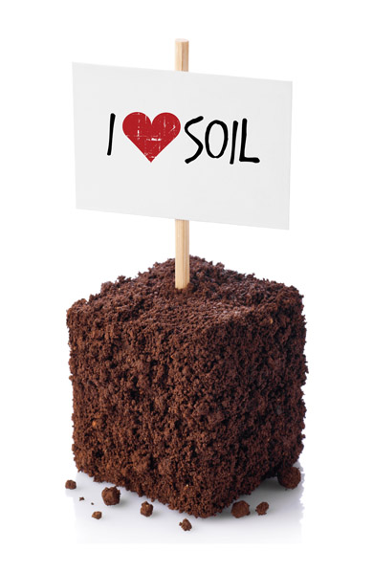
Půdní kvalita – definice pro účely E5040
současná a do budoucna udržitelná schopnost půdy fungovat jako živý systém uvnitř ekosystému zabezpečující jeho důležité funkce a služby, podporující biologickou produktivitu, odolávající erozi, nesnižující či zlepšující kvalitu ovzduší, podzemní a povrchové vody a podporující zdraví rostlin, zvířat i lidí

Slide 25
Indikátory půdní kvality
Musí vyhovovat těmto kritériím:
korelace s procesy v ekosystémech (modelování)
musí zahrnovat všechny (většinu) vlastnosti půd a tak být použitelné pro odhad vlastností, které se nedají snadno měřit
musí být snadno měřitelné v terénu
musí být citlivé na změny technologií a přírodních poměrů (klima), avšak necitlivé na krátkodobé změny,
soubor indikátorů musí zahrnovat již sledované charakteristiky
Pankhurst, C.E., Doube, B.M., Gupta, V.V.S.R. (1997): Biological indicators of soil health. CAB International, Wallingford. ISBN 0851991580.
Doran, J. W., Parkin, T. B. (1994): Defining and assessing soil quality. In: Defining soil quality for a sustainable environment. SSSA special publication number 35. SSSA, Inc., American Society of Agronomy, Inc. Madison, Wisconsin, USA, 1994, pp. 3 – 21.
Sáňka, M., Materna, J. (2004): Indikátory kvality zemědělských a lesních půd ČR. Edice Planeta. Odborný časopis pro životní prostředí. Ročník XII, číslo 11/2004, ISSN 1213-3393.

Slide 26
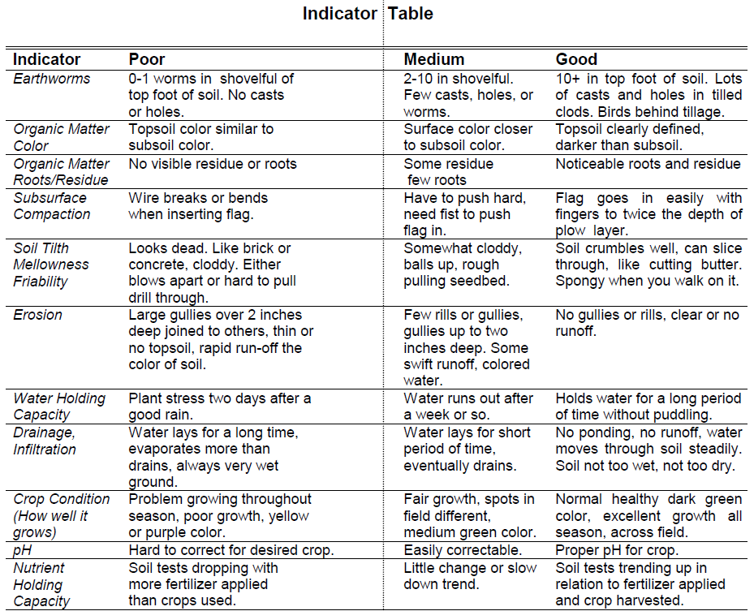
Indikátory půdní kvality
kvalitativní (např. půda je dobře oživená)
kvantitativní (např. biomasa mikroorganismů je 1450 µg Cbio/g půdy)
v terénu / v laboratoři
složité analýzy pro vědce vs karty pro farmáře
http://soils.usda.gov/sqi/assessment/test_kit.html
http://soils.usda.gov/sqi/assessment/files/MD_card.pdf

Slide 27
Indikátory půdní kvality
Příklad souboru vlastností půd využitelných jako indikátory kvality a zdraví půdy a vztah indikátorů k funkcím půdy
skupina indikátorů | indikátor | funkce půdy |  |  |  |  |  | komentář vztahu k funkci a stavu půdy
 |  | kvalita ŽP |  | podpora produkce a kvality |  | lidské zdraví | odolnost proti erozi
 |  | kvalita vody | kvalita ovzduší | rostliny | živočichové
fyzikální | textura | X | X | X |  |  | X | transport a zadržení vody a chemikálií
 | hloubka půdy, organominerálního horizontu a prokořenění | X |  | X |  |  | X | odhad produktivity a eroze
 | infiltrace a objemová hmotnost | X |  | X |  |  | X | potenciál pro vyluhování, produktivitu a erozi
 | retenční vodní kapacita | X | X | X | X |  | X | transport a održitelnost vody
chemické | organická hmota (C a N) | X |  | X |  | X |  | definuje půdní úrodnost, stabilitu a rozsah eroze
 | pH | X | X | X |  | X |  | definuje hranice biologické a chemické aktivity
 | elektrická vodivost | X | X | X | X | X |  | definuje hranice rostlinné a mikrobiální aktivity
 | extrahovatelný N, P, K | X |  | X |  |  |  | dostupnost živin pro rostliny, možnost ztráty N
biologické | mikrobiální biomasa (C a N) | X |  | X |  |  |  | mikrobiální katalytický potenciál a časné varování při změnách v OM
 | mineralizovatelný dusík | X |  | X |  |  |  | odhad půdní produktivity a potenciální zásobárna N
 | respirace půdy | X | X | X |  |  |  | odhad mikrobiální aktivity

Slide 28
Fyzikálně-chemické vlastnosti: půdní textura a struktura, půdní reakce a sorpční komplex, půdní organická hmota a další

Slide 29
Vlastnosti půd
Dělíme na fyzikální, chemické a biologické
Podobně jsou rozděleny i indikátory půdní kvality
Fyzikální vlastnosti: textura, struktura, specifická hmotnost, barva a teplota půdy, vlhkostní poměry
Chemické vlastnosti: elementární složení, minerální složení, složení půdního roztoku a vzduchu, obsah a složení půdní organické hmoty, stav půdních koloidů a půdního sorpčního komplexu, půdní reakce, vodivost, redox potenciál
Biologické vlastnosti: biomasa, počty, aktivita, přeměny dusíku, struktura společenstva
Technologické vlastnosti půdy: koheze, adheze, konzistence, uléhavost, hutnost, orební odpor, bobtnání, kornatění, rozprašování apod.

Slide 30
Fyzikálně - chemické vlastnosti půd
Tyto parametry je nutné stanovit při každém průzkumu půd (jak při monitoringu biologickém, tak při monitoringu obsahu kontaminantů), neboť tyto parametry ovlivňují sledované vlastnosti.
Naopak po zásahu vnějšího faktoru do půdního prostředí se mohou měnit i tyto parametry. Pak se mohou samy stát "endpointy" a indikátory při hodnocení vlivu zásahu.
Při sledování bioty v půdě mohou být tyto parametry samy o sobě stresovými faktory či působit stres navíc ke kontaminaci.

Slide 31
Fyzikálně - chemické vlastnosti půd
Sada parametrů při provádění rutinního monitoringu:
zrnitost - půdní textura (obsah jílu, prachu, písku, půdní druh)
pH [pH(H₂O) a pH(KCl)]
CEC (kationtová výměnná kapacita, obsahy kationtů Ca, Mg, K a H)
Nasycení sorpčního komplexu
(S)OM, TOC, C_{org}
N_{tot}
Q_{4/6} + parametry humusu (HA:FA, c_{HL})
……

Slide 32
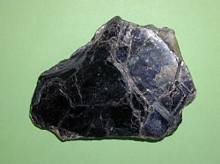
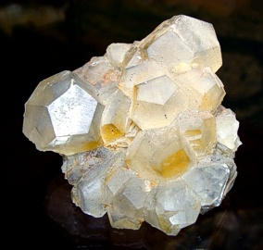
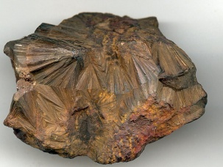
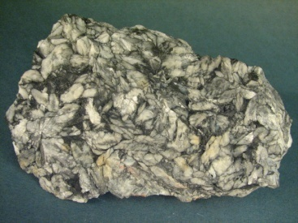
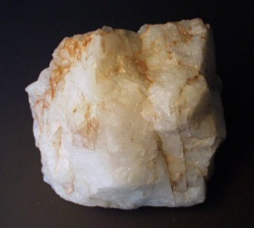
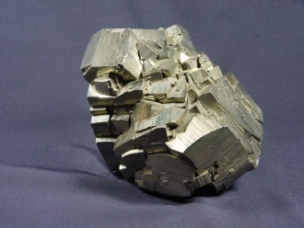
Minerální složka půd
Pochází ze zvětralé horniny
Zvětrávání – soubor procesů kdy se hornina rozpadá na minerály
Zahrnuje fyzikální procesy (rozpad – vítr, voda, teplota, organismy) a chemické procesy (rozpouštění, oxidace, hydrolýza, hydratatce, redukce – tedy vliv faktorů jako vody, kyslík, pH)
Produktem jsou sekundární jílové minerály a rozpustné minerály, které spolu s rezistentními primárními minerály tvoří minerální podíl půdy

Slide 33
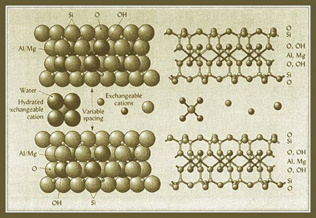
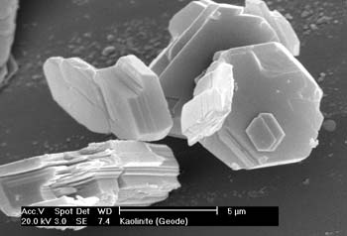
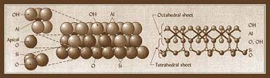
Minerální složka půd
sekundární jílové minerály - aluminosilikáty
jsou součástí sorpčního komplexu půdy
vrstevnatá krystalová mřížka – tetraedry Si a oktaedry Al či Mg
    1:1 vrstvy - kaolinit, halloyzit – sorpce kationtů jen na povrch – cca 20 m² / g
    2:1 vrstvy – s roztažitelnou mřížkou – smektit, montmorillonit, vermikulit – vnitřní sorpční povrchny – až 800 m² / g
    2:1 vrstvy – neroztažitelná mřížka – illit – 70-100 m² / g
    další typy: chlority
v reálných půdách jde vždy o směs

Slide 34
Zrnitost - půdní textura
důležitý znak při posuzování půdy - ovlivňuje značně již vytváření půd a půdotvorné pochody i řadu jiných půdních vlastností prostřednictvím poměru kapilárních a nekapilárních pórů, který je odlišný u půd různé zrnitosti, jednak prostřednictvím specifického povrchu, závislého na velikosti půdních částic
lze rozlišit jemnozem a skelet
  jemnozem jsou zrna pod 2 mm a jde také o mezinárodně uznávanou velikost používanou v řadě půdně - ekotoxikologických metod.
  nad 2 mm je půdní drť neboli skelet

Slide 35
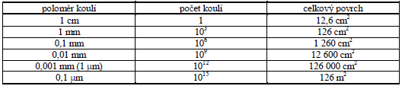
Zrnitost - půdní textura
jemnozem lze získat jednoduše pomocí 2 mm síta, další frakce se určují metodami pomocí sít, sedimentace, vyplavování atd.: pipetovací metoda, hustoměrná metoda
výsledky jsou vyjadřovány jako % obsahu hmotnosti a na základě nich lze definovat půdní druh
u nás se používá nejčastěji novákova klasifikační stupnice, založená pouze na obsahu frakce jílu (!)
fyzikální jíl - frakce s průměrem zrn pod 2 µm (někdy 1 µm), dle některých mezinárodních stupnic je tato frakce chápána jako jíl a vyšší frakce (2 – 10 µm) pak už jako jemný prach
koloidní jíl - frakce s průměrem zrn pod 0,1 µm, která má vlastnosti koloidů

Slide 36
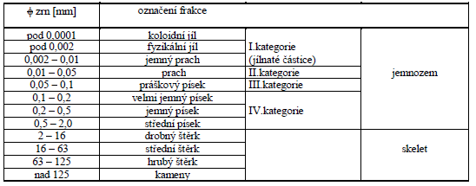
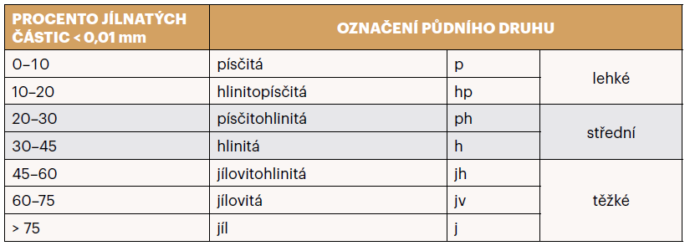
Zrnitost - půdní textura
čtyři frakce půdních zrn (dle Kopeckého):
Novákova klasifikační stupnice
Sáňka M. a kol. (2018)

Slide 37
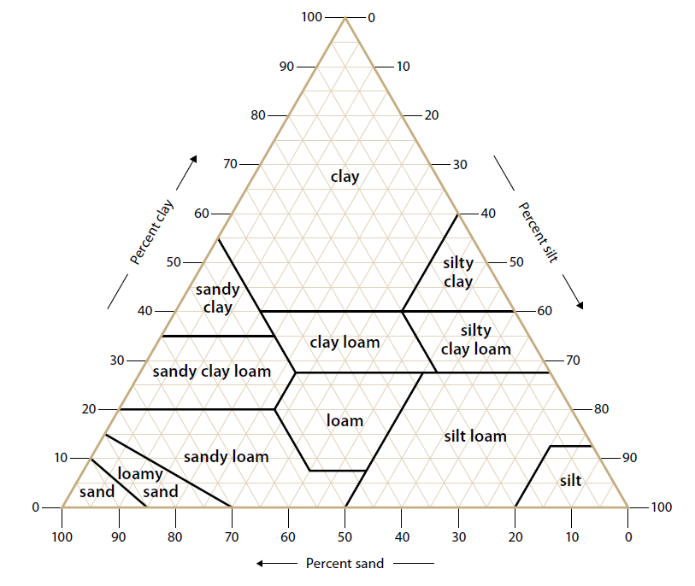
Zrnitost - půdní textura
Klasifikace půd (TKSP) v ČR přejala systém USDA
Sáňka M. a kol. (2018)

Slide 38
Půdní struktura
výsledek spojování fáze pevné, kapalné a plynné
struktura ovlivňuje pórovitost, vzdušný, vodní režim půdy, biotu, osud polutantů a většinu dalších půdních procesů a vlastností
půda může být výrazně až slabě strukturní, či dokonce nestrukturní.
Velikost agregátů:
makroagregáty větší než 0,25 mm
mikroagregáty menší než 0,25 mm

Slide 39
Půdní struktura
strukturní elementy - základy půdní struktury, jejichž shlukováním (agregací) vznikají agregáty
někdy hovoříme o půdním organo-minerálním komplexu
strukturní elementy jsou do agregátů poutány silami molekulárními, či pomocí tmelů
  tmel vzniká přeměnou minerálních solů v gely, často vyvolaná Ca²⁺ nebo Mg²⁺ ionty = proces koagulace; rozpad agregátů = peptizace (vyvolané Na⁺ či K⁺ ionty); koagulanty jsou půdní koloidy, huminové kyseliny, kyselina křemičitá apod.; úlohu v koagulaci hraje obsah CaCO₃.
kromě minerálních procesů vzniku struktury hrají nezanedbatelnou funkci i půdní organismy: mikroorganismy (sliz, polymery ...), houby (hyfy ..), kořínky rostlin, červi (žížalince) apod.

Slide 40
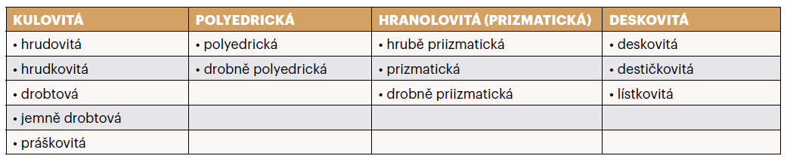
Půdní struktura
půdní agregace je jeden z nejvýznamnějších faktorů kontrolujících mikrobiální aktivitu a obrat organického materiálu v půdě
je-li narušena mikrostruktura a struktura půdy a tím i cirkulace vody půdním profilem, může docházet k závažným změnám v chování toxických látek
půdní agregáty ovlivňují interakci enzymů s jejich substráty
díky svému integrujícímu charakteru a významu půdní struktury je dokonce navržena a chápána jako sumární indikátor pro půdní kvalitu
Sáňka M. a kol. (2018)

Slide 41
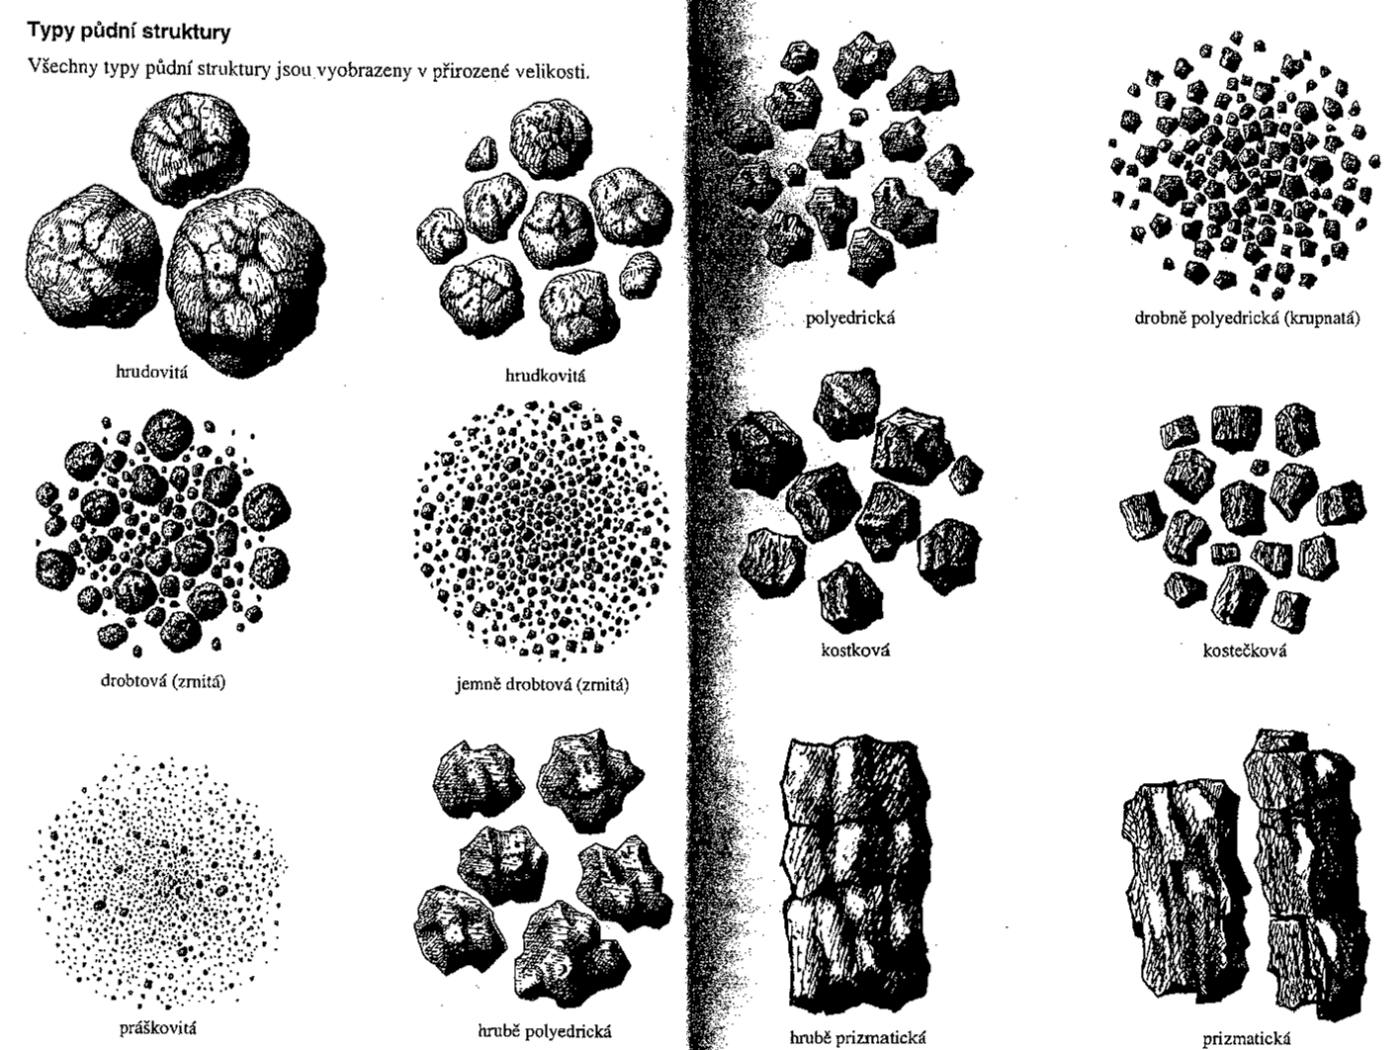
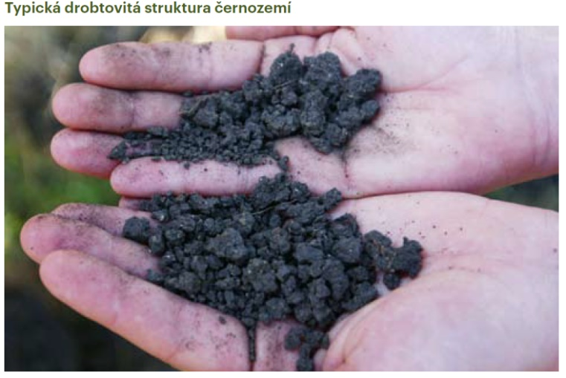
Půdní struktura
Sáňka M. a kol. (2018)

Slide 42
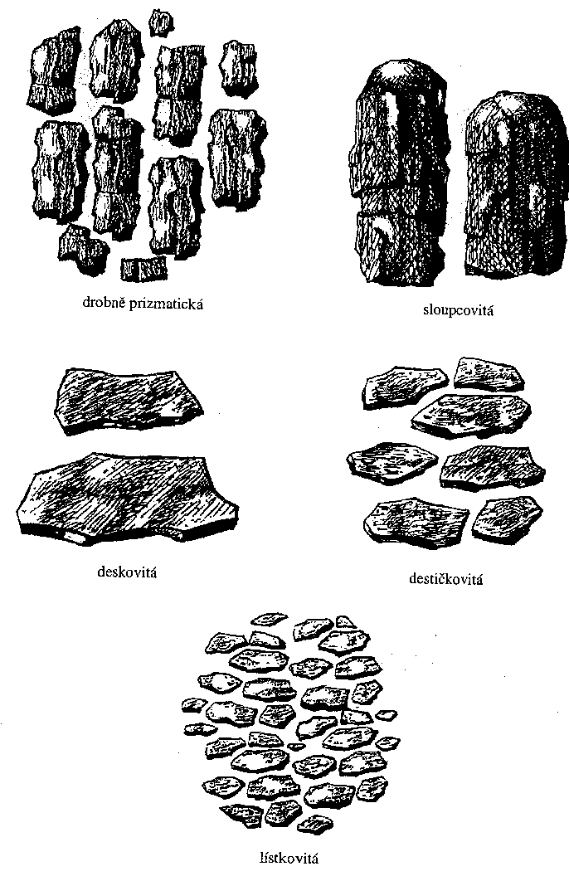
Půdní struktura

Slide 43
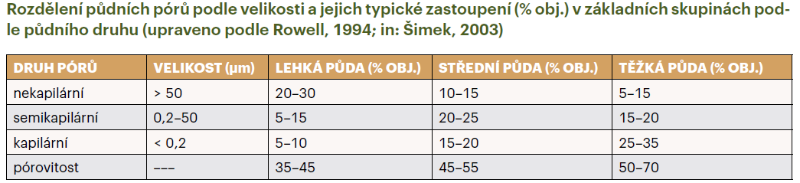
Půdní pórovitost
půda je pórovitě heterogenní látka, póry v půdě dělíme na:
kapilární póry - kapalina proudí laminárně; nejvýznamnější v transportních procesech; nejvýznamnější pro mikrobiální složku půdy a pro rhizosféru; zabezpečují půdní vlhkost (pro kořeny, mikroorganismy ...); oblast změn redox poměrů
nekapilární póry - turbulentní proudění kapalin; sem se dostávají cizorodé látky a míse se
Pórovitost: P (%) = V_{P} / V_{T} × 100
Sáňka M. a kol. (2018)

Slide 44
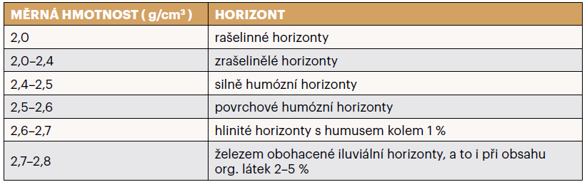
Objemová hmotnost a měrná hmotnost
Objemová hmotnost půdy
je jednou z nejdůležitějších půdních vlastností, která ovlivňuje celý komplex fyzikálních podmínek v půdě
hmotnost 1 cm³ půdy (v gramech) v přirozeném uložení po vysušení včetně pórů
platí, že čím je vyšší hodnota objemové hmotnosti, tím je půda utuženější
rostlinám škodí jak příliš kyprá, tak i příliš utužená půda - pro polní plodiny by se měla hodnota objemové hmotnosti půdy v ornici pohybovat od 1,2 do 1,5 g. cm³
Měrná hmotnost (specifická)
bez pórů
Sáňka M. a kol. (2018)

Slide 45
Půdní sorpční komplex
sorpční kapacita půd jako vlastnost výměny látek mezi půdním roztokem a povrchy částic
roli hrají půdní koloidy, organominerální komplex
Koloidy v půdě:
tzv. mobilní pevná fáze
jemné částice 1 - 100 nm!; organické i anorganické; dnes tzv. NANOčástice
jsou transportovány půdní vodou velmi lehce
mohou fungovat jako "transportéry" nerozpustných látek ve vodě
velký aktivní povrch:
jeden cm³ má 10¹⁸ částic s průměrem 10 nm (koloid) má povrch 600 m²
vyskytují se ve formě solu či gelu (koagulace ⬅➔ peptizace)
jsou hydrofilní (huminové kyseliny, kys. křemičitá, hydroxidy železa a hliníku ...) a hydrofóbní (jílové minerály)

Slide 46
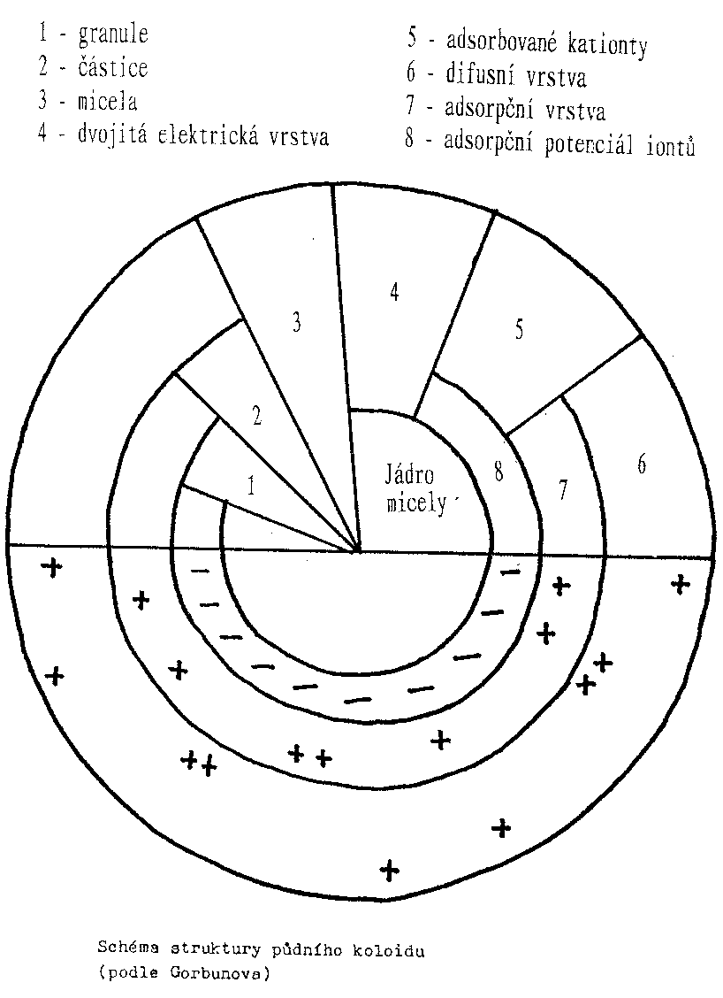
Půdní sorpční komplex
na povrchu je tzv. adsorpční vrstva, v případě negativního komplexu, obsahuje kationty
negativní náboj není v reálu zcela saturován, část elektrického potenciálu není kompenzována
celková kapacita kationtů, které mohou být poutány na adsorpční vrstvy v půdě se nazývá kationtová výměnná kapacita (KVK, CEC)
Klimo E. (2000): Lesnická pedologie

Slide 47
Půdní sorpční komplex
CEC je tedy suma chemických ekvivalentů kationtů vodíku, draslíku, vápníku a hořčíku
výměna iontů v půdě je proces, při němž se vyměňují ionty absorbované na površích půdních minerálních a organominerálních koloidů s ionty z okolního půdního roztoku
Pokud je v půdě vysoká kationtová výměnná kapacita, dochází ke kumulaci živin jako jsou K, Ca, Mg ve formě sice přístupné organismům, ale ve formě chráněné před vyplavováním z půdy.

Slide 48
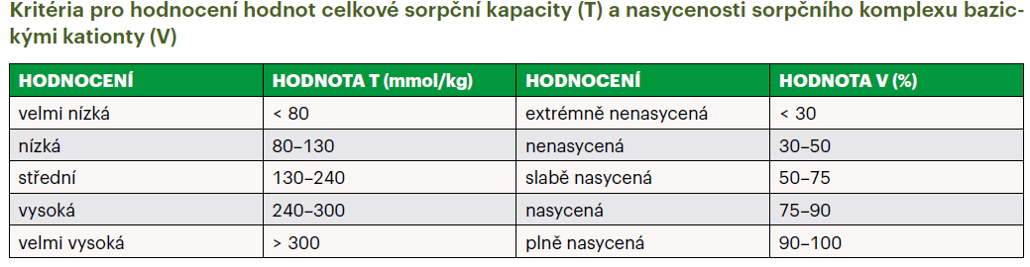
Půdní sorpční komplex
Sorpční nasycení se označuje V, vypočteme jako procentuální zastoupení iontů Ca2+, Mg2+ a K+ (někdy se tato suma označuje "S") v celkové hodnotě KVK (ta se někdy označuje "T") - S/T (%)
Udává podíl výměnných bazických kationtů v % z celkové sorpční kapacity.
K hodnocení výsledků lze užít následující stupnici
Sáňka M. a kol. (2018)

Slide 49
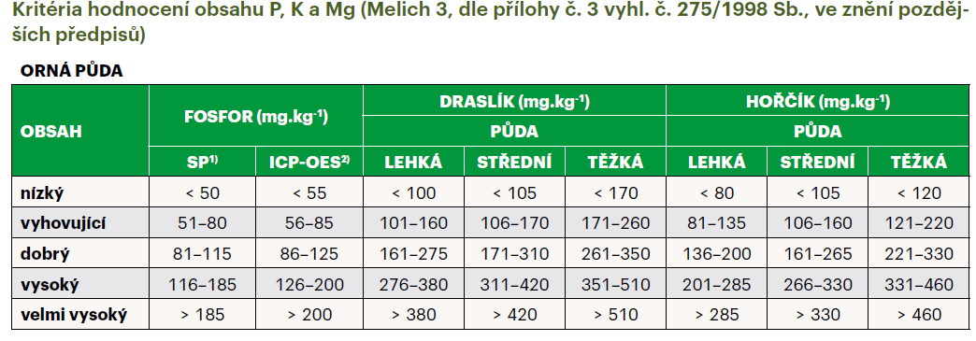
Nutriční vlastnosti půdy
Pro zhodnocení obsahu prvků v půdě lze užít následující klasifikační tabulky, přičemž na mmol chemických ekvivalentů na kg půdy se přepočítají tyto koncentrace vydělením 39,1 pro draslík a 12,5 pro hořčík:
Sáňka M. a kol. (2018)

Slide 50
Půdní reakce
patří k nejvýznamnějším fyzikálně chemickým vlastnostem půd
charakterizuje její genetické vlastnosti, směr a intenzitu půdních procesů, určuje složení a stupeň biologické aktivity i úrodnost půdy, ovlivňuje rozpustnost a translokaci některých prvků a sloučenin (např. hliníku, železa, fosforu, karbonátů) a osud rizikových polutantů
půdní reakce se označuje číslem pH, které je záporným logaritmem koncentrace vodíkových iontů
aktivní pH - pH půdního roztoku a stanoví se vodním výluhem - pH(H₂O) -představuje okamžitý stav volných hydroxoniových iontů v půdním roztoku, nepoutaných sorpčním komplexem
výměnné pH - ionty vázané sorpčním komplexem; stanoví se výluhem neutrální solí (KCl) - pH(KCl) - vždy nižší než aktivní pH – používá se pro potřeby agrochemie

Slide 51
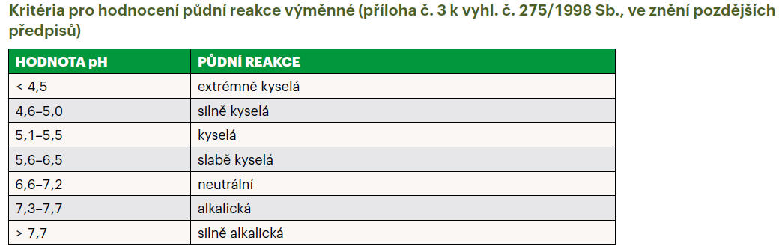
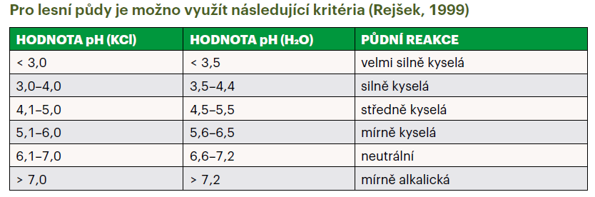
Půdní reakce
Sáňka M. a kol. (2018)

Slide 52
Půdní voda
voda je potřeba pro fungování většiny metabolických procesů; optimální vlhkost "spouští" fungování mikroorganismů; vytváří mikroprostředí pro mikroorganismy v pórech a na površích částic; ovlivňuje výměnu plynů v půdě; ovlivňuje přístupnost nutrientů; ovlivňuje teplotu půdy
plná vodní kapacita – všechny póry jsou zaplněny vodou, rovná se tedy pórovitosti
retenční vodní kapacita (polní vodní kapacita) – obsah vody v půdě po ztrátě vody gravitační čili obsah vody zadržený v kapilárních pórech
bod vadnutí - obsah vody, při kterém již rostliny nejsou schopny překonat síly poutající molekuly vody v půdě
maximální kapilární vodní kapacita - schopnost půdy zadržovat vodu pro potřeby rostlin

Slide 53
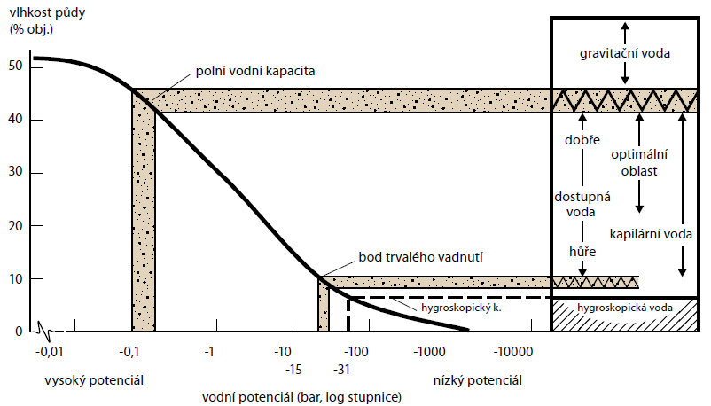
Půdní voda
Měření půdní vlhkosti:
WHC (water holding capacity) - česky retenční vodní kapacita či maximální vodní kapacita = maximální množství vody, které udrží půda po nadměrném zavlažení
udává se jako ml/g suš.
pro standardizaci podmínek v půdně - ekotoxikologických testech se užívá ovlhčování na XX % WHC (např. 60%, 80% apod.)
často je alternativou vyjádření pomocí
vlhkostního potenciálu – tlak, pF
Sáňka M. a kol. (2018)

Slide 54
Půdní voda
zóna aerace - existují prostory vyplněné vzduchem, půdní vláha
zóna saturace - zvodeň, je zcela nasycena vodou, podzemní voda
vodu v zóně aerace dělíme podle jejího vztahu s pevnou a plynnou fází půdy a dle dostupnosti pro rostliny a mikroorganismy:
  Vodní pára jejíž množství u povrchu kolísá a s hloubkou se stabilizuje.
  Chemicky vázaná voda, která je poutána do chemických struktur látek tvořících minerální a organominerální složku půdy, je v podstatě nedostupná.
  Voda hygroskopická, která tvoří několik molekul tlustou blanku na povrchu částic a je v půdě vždy i při úplném vysušení, pokud není ze vzduchu odstraněna vodní pára. Charakteristiky této vody jsou úplně jiné než vody nevázané. Silně adsorbuje na povrchy vodíkovými vazbami a dipólovými interakcemi a její tenká vrstva na povrchu částic nemrzne ani při nulových teplotách.
  Voda adsorpční, která tvoří vrstvu na povrchu zrn, na rozdíl od vody hygroskopické může zmrznout a pohybovat se alespoň ze zrna na zrno. Je dostupná hlavně rostlinám.
  Kapilární voda zaplňuje póry a pukliny a je poutaná kapilárními silami, které ji buď vytahují nad hladinu podzemní vody - voda podepřená, nebo dočasně způsobují její setrvání ve vrstvě blízko povrchu - voda zavěšená.
  Voda prosakující neboli gravitační, která po vsakuje do půdy slouží jako zdroj předchozích a zaplňuje i nekapilární prostory. Podléhá působení gravitace a tak se pohybuje do nižších horizontů až po hladinu podzemní vody. Voda, která v půdě zůstane zachycená po průtoku takovéto gravitační vody tvoří maximální kapacitu nasycení.

Slide 55
Půdní voda
Půdní roztok
ve vodě rozpuštěné různé organické i minerální látky (celková koncentrace rozpuštěných látek většinou nepřesahuje 1%), elektrolytický roztok
nejdůležitější minerální látky v půdním roztoku: NH₄⁺ soli, kationty Ca, Mg, K a Na, které jsou progresivně nahrazovány H+ a Al+, dusičnany, sírany, chloridy a fosforečnany
rozpustnost plynů v půdním roztoku závisí na daném plynu, teplotě, koncentraci roztoku a parciálním tlaku plynu v půdní atmosféře; nejvíce rozpustné plyny jsou CO₂, NH₃ a H₂S, zatímco O₂ je méně rozpustný a N₂ ještě méně
má charakteristický osmotický tlak
důležitou vlastností je jeho pH

Slide 56
Organická hmota v půdě
kromě živých organismů se v půdě vyskytuje ještě neživá organická hmota
odumřelá rostlinná hmota (kořeny, zbytky rostlinných těl, opad), zbytky odumřelých organismů v různém stupni rozkladu, tuky, vosky, sacharidy, N či P obsahující organické látky a nově vzniklá hmota
dohromady ji označujeme zkratkou SOM (Soil Organic Matter)
množství této hmoty je různé u jednotlivých typů půd např. v listnatém lese vyšší než na pastvině, a obvykle se pohybuje od 1 do 5 % (vyjádřeno jako uhlík); akumuluje se více v lesních půdách, než v zemědělských
organický uhlík v půdě se značí TOC, C_{org} či C_{ox} a jeho množství lze odvodit od množství humusu (dělením 1,724; humus obsahuje 58% uhlíku)
uhlík v půdě ovlivňuje jak její biologické, tak i fyzikálně chemické procesy a je stěžejní pro aktivity organismů jako zdroj živin - podmínkou půdní úrodnosti
význam pro procesy záleží na dostupnosti uhlíku (lehká frakce ...)

Slide 57
Vstupy organické hmoty do půd
lužní les: cca 5,6 t / ha / rok
smrkový les: cca 4,9 t / ha / rok
jen odumírání kořenů v lesním porostu: 1-2 t / ha / rok
posklizňové zbytky: cca 1 t / ha / rok u okopanin, 3,5 u obilovin a až 15 t / ha / rok u travních porostů !!!
složení vstupu organické hmoty:
  50-90% voda, 10-50% sušina
  sacharidy 60%, lignin 0-30%, tuky, vosky 5%, bílkoviny 10%
  C 44%, O 40%, H 8%, popeloviny 8%
  jednodušší cukry a org. látky, pryskyřice, tuky, vosky a třísloviny, celulóza a hemicelulóza, lignin, org. dusíkaté látky, popeloviny
rozložitelnost klesá: cukry, proteiny > bílkoviny > hemicelulóza > celulóza > tuky, vosky > lignin

Slide 58
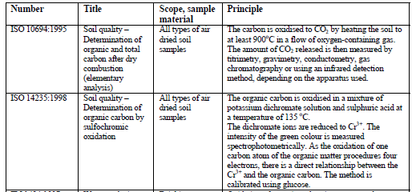
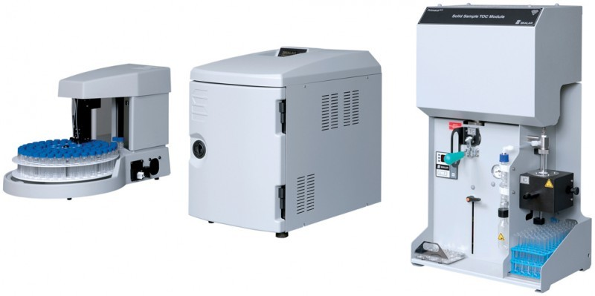
Organická hmoty v půdě
Měření
nejjednodušší – Loss on Ignition (LOI) – několik hod v 360-380°C
oxidace uhlíku – chemická (mokrá) – Cox; suchá (přístrojová) - TOC

Slide 59
Organická hmota v půdě
Většina půd jsou půdy minerální, tj. obsah uhlíku je několik procent
Půdy organické mají obsah uhlíku až desítky procent
C_{org} (%) | Humus (%) | Označení obsahu
< 0,6 | < 1 | velmi nízký
0,6 - 1,1 | 1,0 - 2,0 | nízký
1,2 - 1,7 | 2,1 - 3,0 | střední
1,8 - 2,9 | 3,1 - 5,0 | vysoký
> 2,9 | > 5,0 | velmi vysoká

Slide 60
Organická hmota v půdě
C:N - číslo < 10 považováno za ukazatel dobré kvality humusu. Čím je číslo větší než 10, tím je humus méně kvalitní.
Poměr huminových kyselin a fulvokyselin (HK:FK, HA:FA) je spolehlivějším ukazatelem kvality. Obecně lze shrnout, že hodnoty vyšší než 1 má humus s příznivou humifikací s tendencí akumulace. Hodnoty menší než 1 naznačují nižší tvorbu humusu.
Q_{4/6} - barevný kvocient humusových látek (poměr extinkcí měřených při 465 a 665 nm), vyjadřující jejich relativní stupeň kondenzace. Q4/6 naznačuje u hodnot nižších než 4,0, že převládají huminové kyseliny, především šedé. Hodnoty Q_{4/6} rovnající se hodnotě 4,0 odpovídají stejnému obsahu HK a FK v půdě. Hodnoty vyšší než 4,5 naznačují, že v půdě je vyšší obsah FK.

Slide 61
Organická hmota v půdě
Přeměny organické hmoty
mineralizace na jednoduché sloučeniny (H₂O, CO₂, N₂O₅, SO₂, CH₄, NH₃ apod.)
humifikace - postupný proces; soubor rozkladných a syntetických pochodů
HUMIFIKACE
vyluhování vodou, oxidace vzdušným kyslíkem, působení enzymů z odumírajících organismů (vznik tmavých melaninů atd.), rozmělňování organických zbytků, následné promíchávání s anorganickou komponentou půdní faunou, biotická oxidace bakteriemi a houbami a další řada procesů
Významné pro humifikační proces jsou živé organismy, nejvíce mikrobiální biomasa.
Humus lze parametrizovat pomocí: C_{org}, C:N, HA:FA, Q_{4/6} apod.

Slide 62
Humifikační proces
rozklad na molekulární a iontové látky (tlení a trouchnivění) se často prolíná se vznikem sekundárních humínových látek (humifikací)
na začátku převažují rozkladné procesy; vznikají látky (prekurzory), které jsou pak sysntetizovány dále, a látky, které podléhají úplné mineralizaci; posledním krokem je polymerizace, polykondenzace
všechny procesy jsou vratné !!
Lze vymezit tři možné scénáře:
  v podmínkách dobrého provzdušnění a promísení půdy, tedy optimálních rozkladných podmínkách, nastává spíše rozklad ke konečným anorganickým produktům činností hlavně aerobních mikroorganismů
  v podmínkách nízkého obsahu vody, vzduchu, nízké teploty a nízkého pH se půda obohacuje o různě pozměněné organické substance vzniklé činností mikroorganismů v anaerobních podmínkách. Extrémem druhého procesu je rašelinění a uhelnatění probíhající téměř za nepřístupu vzduchu především činností anaerobních bakterií. Výsledkem takového procesu je pak tzv. humusové uhlí, látka bohatá na uhlík, dusík, nekoloidní povahy a tmavohnědě až černě zbarvená.
  v podmínkách určité míry aerace vznikají z těžko rozložitelných látek huminové sloučeniny, které mohou vznikat i z látek snadno rozložitelných jako jsou sacharidy, proteiny a tuky syntetickou činností mikrobiálních exoenzymů.

Slide 63
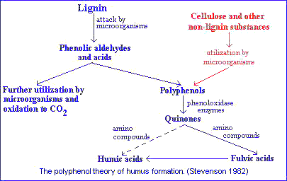
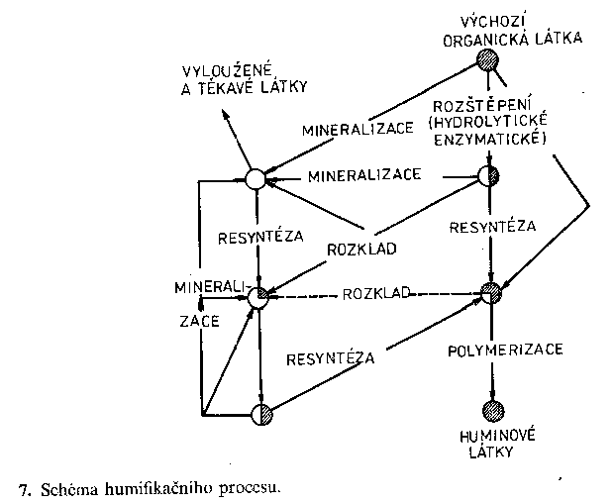
Humifikační proces

Slide 64
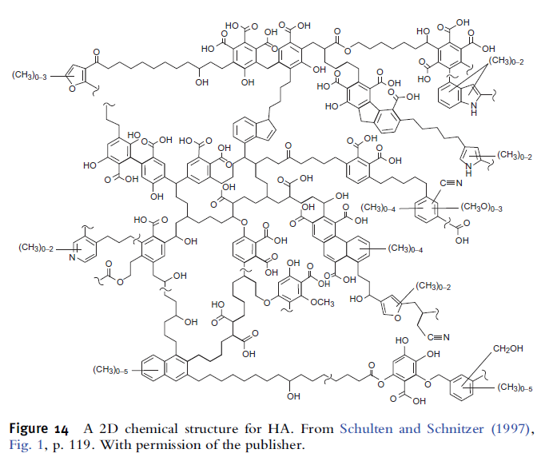
Huminové látky
Z chemického hlediska se jedná o polyaromatické kondenzované uhlovodíky s četnými hydroxylovými, chinonovými, alkoxy- a karboxy- skupinami, přičemž fulvokyseliny jsou menší molekulové hmotnosti (1000 - 30 000), často je tvoří i jeden aromatický kruh s různými substituenty. Z ligninu vznikají látky aromatické a uhlovodíky alifatické vznikají hlavně z proteinů, aminokyselin, sacharidů apod.
Kleber M. (2010): Advances in understanding the molecular structure of soil organic matter: Implications for interactions in the environment. Advances in agronomy, 106:77-142. DOI: 10.1016/s0065-2113(10)06003-7

Slide 65
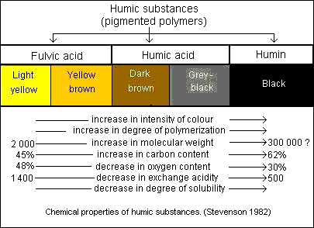
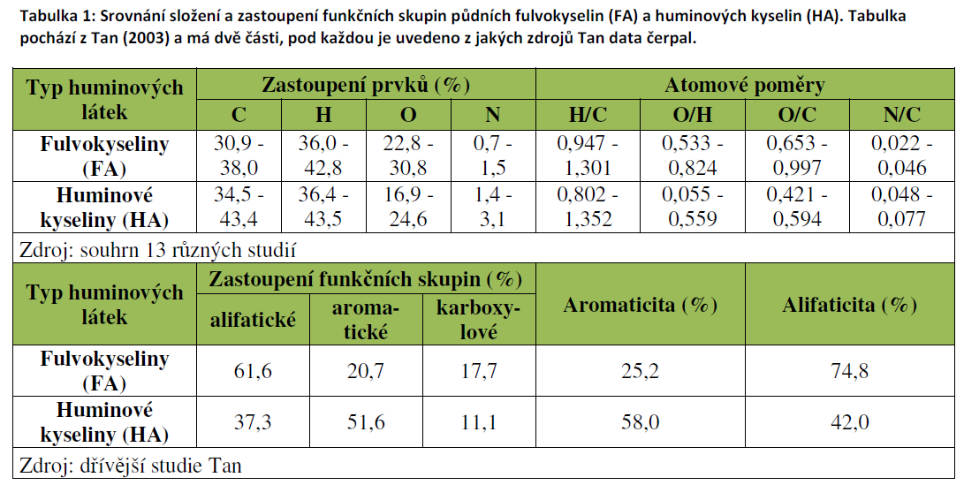
Humifikační proces
Humifikací nově vzniklé látky jsou amorfní, tmavě zbarvené a koloidní povahy. Tyto huminové látky (tvořící 80 - 90 % humusu) dělíme na tři skupiny:
1) fulvokyseliny (FK, FA)
2) huminové kyseliny (HK, HA)
3) humíny
jedna skupina přechází v druhou plynulými
přechody
HA můžeme ještě rozdělovat na
hymatomelanové, šedé a hnědé.
navzájem se liší obsahem C, H, O, N a charakteristických skupin = FA mají méně C, N, H a více O než HA
tyto látky se dělí na základě rozpustnosti v NaOH či Na₄P₂O₇ a HCl
Kromě humínových látek obsahuje humus v užším slova smyslu ještě nehumínové látky (12-15%), zahrnující téměř všechny organické sloučeniny od jednoduchých až po složité.

Slide 66
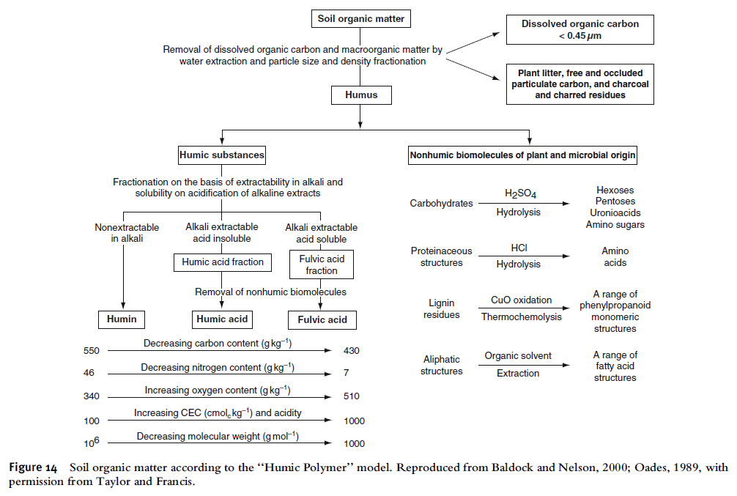

Slide 67
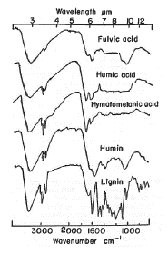
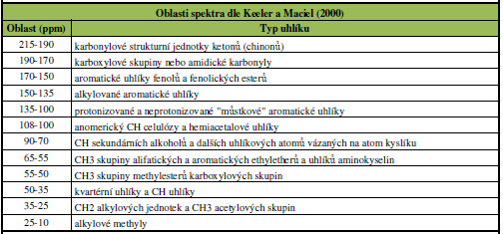
Kvalita půdní organické hmoty
nukleární magnetická rezonance – NMR
infračervená spektroskopie – FTIR, DRIFT ...

Slide 68
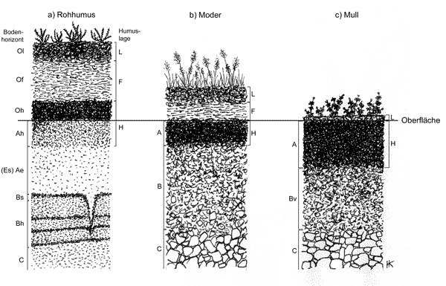
Organická hmota v půdě

Slide 69
Humifikační proces
přeměny jsou postupné a jsou různé stupně rozkladu podle podmínek v půdě a působení organismů. Proto tedy můžeme hovořit o vývojových stadiích humifikace, formách humusu:
Mor se tvoří za nepříznivých podmínek pro rozklad a transformaci humusu, převážně na kyselých, minerálně chudých půdách v chladném a vlhkém klimatu. K tvorbě moru přispívá kyselý opad jehličí a hromadění odumřelých částí acidofilních druhu rostlin přízemní vegetace. Na rozkladu organické hmoty se v rozhodující míře podílejí houby a plísně. Činnost zooedafonu je značně omezená, většinou se vyskytují jen roztoči a chvostoskoci. Nedochází k intenzivnějšímu prohumóznění svrchní části minerální půdy. Typický je plsťovitý mykogenní horizont drti Fm, často propletený kořeny, s vrstevntou strukturou. Horizont měli H je nestrukturní, je většinou ostře oddělený od humózního horizontu A. Podobně je tomu i u hydrogenního humusového horizontu Oh.
Mul vzniká za velmi příznivých podmínek pro rozklad a transformaci organických zbytků. Tvoří se pod listnatými nebo smíšenými porosty, hlavně v mírném až teplém klimatu, na půdách dobře zásobených živinami, propustných, na povrchu čerstvě vlhkých až vlhkých, někdy i přechodně zamokřených. Mul je charakteristický dobře vyvinutým humózním horizontem A, který bývá černohnědý až hnědočerný. Nad ním může ležet horizont opadanky L, někdy i zoogenní horizont Fz, případně zoogenní horizont měli Hz. Celková mocnost horizontů F a H je však menší než 2 cm. Organická hmota je do humózního horizontu A vpravována činností půdních organismů, obzvláště žížal. Důsledkem velmi intenzivní činnosti zooedafonu, bakterií a aktinomyct je rychlý rozklad organické hmoty, takže v určitém ročním období může humózní horizont A vystupovat až na povrch. Velké množství exkrementů půdních živočichů , především dešťovek, přispívá k tvorbě krupnaté až drobtovité struktury svrchní části humózního horizontu A.

Slide 70
Humifikační proces
Moder zaujímá přechodné postavení mezi morem a mullem. Moru je podobný akumulací částečně až dobře humifikovaného organického materiálu na povrchu půdy. Mulu je podobný vyšší aktivitou půdní fauny a dominantní zoogenní dekompozicí v horizontu drti Fz. Tento horizont je většinou dobře vyvinutý a je tvořen částečně rozloženými rostlinnými zbytky, které mají nesoudržnou až kyprou strukturu. Exkrementy půdní fauny jsou časté. Hojní jsou členovci, dešťovky se mohou vyskytovat jen ojediněle. Pokud se vyskytuje mycelium hub, přispívá k tvorbě mírně vrstevnaté struktury. Většinou se vytváří i humusový horizont měli Hh. Je nestrukturní a bývá obohacen o minerální částice. Není ostře oddělen od humózního horizontu A. Moder vzniká v příznivějších klimatických a půdních podmínkách, než je tomu u moru, a to jak pod jehličnatými, tak pod listnatými porosty.

Slide 71
Oživení půd, typy organismů a jejich role v půdě

Slide 72
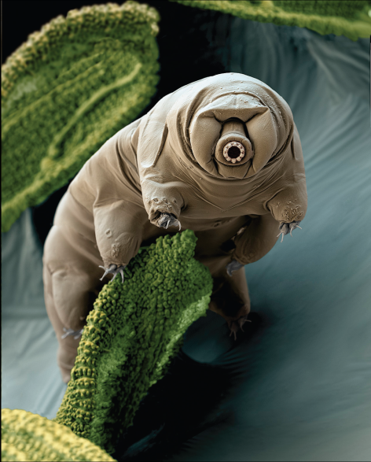


Oživení půd
Earthworms (?): Flandres ca. 1350
from. J. Rombke
JRC (2010): European Atlas of Soil Biodiversity. https://esdac.jrc.ec.europa.eu/content/atlas-soil-biodiversity

Slide 73


Oživení půd
Půda je živá hmota !!!
1 g = vlastně celý ekosystém
FAO, ITPS, GSBI, SCBD and EC. 2020. State of knowledge of soil biodiversity - Status, challenges and potentialities, Report 2020. Rome, FAO. https://doi.org/10.4060/cb1928en

Slide 74










Oživení půd
mikroorganismy:
90 % celkové biomasy a aktivit !
bezobratlí:
největší abundance mají hlístice, roztoči, chvostoskoci, roupice,

Slide 75

Oživení půd
edafon = soubor organismů přítomných v půdě celými těly
  fytoedafon - řasy, bakterie, houby, aktinomycety
  zooedafon - prvoci, červi, měkkýši, savci, členovci
  euedafon – všechna stádia v půdě (žížala) - geobionta
  protoedafon – jen některá stádia (chroust) - geofila
  hemiedafon – může žít i mimo půdu (chvostoskok) - geofila
  pseudedafon – v půdě se jen ukrývají - geoxena
  tychedafon – v půdě jen náhodně (záplavy) - geoxena
+ orgány vyšších rostlin - různorodý materiál, doplňování humusového materiálu

Slide 76

Oživení půd
Glopolis (2018): Atlas půdy. ISBN 978-80-88289-07-4. https://www.glopolis.org/publikace/atlas-pudy/

Slide 77

Oživení půd
 | Ag Land | Prairie | Forest
 | Organisms per gram (teaspoon) of soil
Bacteria | 100 mil. -1 bil. | 100 mil. -1 bil. | 100 mil. -1 bil.
Fungi | Several yards | 10s – 100’s of yds | 1-40 miles (in conifers)
Protozoa | 1000’s | 1000’s | 100,000’s
Nematodes | 10-20 | 10’s – 100’s | 100’s
 | Organisms per square foot
Arthropods | < 100 | 500-2000 | 10,000-25,000
Earthworms | 5-30 | 10-50 | 10-50 (0 in conifers)
Šimek (2020(: Bez půdy to nepůjde. ISBN 978-80-86668-59-8 https://www.bc.cas.cz/Cds/Download/?filename=8135_FINALNI_Brozura_Bez_pudy_to_nepujde_WEB

Slide 78


Oživení půd
akr = 4000 m2

Slide 79


Oživení půd
není rovnoměrné
JRC (2010): European Atlas of Soil Biodiversity. https://esdac.jrc.ec.europa.eu/content/atlas-soil-biodiversity
Bargett R. (2005): The Biology of Soil: A Community and Ecosystem Approach. ISBN 9780198525028

Slide 80


Velikost půdní bioty
UN FAO, 2020
JRC (2010): European Atlas of Soil Biodiversity. https://esdac.jrc.ec.europa.eu/content/atlas-soil-biodiversity

Slide 81

Velikost půdní bioty
FAO, ITPS, GSBI, SCBD and EC. 2020. State of knowledge of soil biodiversity - Status, challenges and potentialities, Report 2020. Rome, FAO. https://doi.org/10.4060/cb1928en

Slide 82
Skladba půdního oživení
Producenti – autotrofní organismy – vychází z minerálních látek a energii získávají ze světla – fotoautotrofie (vyšší rostliny, sinice, řasy) či oxidace anorganických látek – chemolitotrofie (některé bakterie)
Primární konzumenti – fytofágie, fytotrofie – konzumují rostlinnou biomasu (různé larvy, brouci, krtonožky, někteří pavouci a roztoči, rostlinní parazité - hlístice)
Sekundární konzumenti – karnivoři, predátoři – požírají fytotrofní organismy – dravý hmyz, pavouci a roztoči, stonožky
Rozkladači, destruenti, saprofágové – živí se odumřelým organickým materiálem – v půdě nejpočetnější skupina – dekompozice - koloběh prvků a látek

Slide 83


Skladba půdního oživení
FAO, ITPS, GSBI, SCBD and EC. 2020. State of knowledge of soil biodiversity - Status, challenges and potentialities, Report 2020. Rome, FAO. https://doi.org/10.4060/cb1928en

Slide 84







Skladba půdního oživení
FAO, ITPS, GSBI, SCBD and EC. 2020. State of knowledge of soil biodiversity - Status, challenges and potentialities, Report 2020. Rome, FAO. https://doi.org/10.4060/cb1928en
https://www.globalsoilbiodiversity.org/

Slide 85



Skladba půdního oživení
JRC (2016): Global Soil Biodiversity Atlas. https://esdac.jrc.ec.europa.eu/content/global-soil-biodiversity-atlas
JRC (2010): European Atlas of Soil Biodiversity. https://esdac.jrc.ec.europa.eu/content/atlas-soil-biodiversity

Slide 86

Skladba půdního oživení
Šimek M. (2019): Živá půda. Academia. ISBN 9788020029768

Slide 87
Funkce bioty v půdě
PŮDNÍ BIOTA = PŘEDPOKLAD PŮDY
Již v původní definici půdy zakladatele pedologie Dokučajeva je činnost půdních organismů chápána jako klíčová pro vznik a fungování půdy
Biota je v půdě nezbytná pro:
  ekosystémové funkce půdy
  půdotvorné procesy
  půdní úrodnost
  dekompozice a přeměny organické hmoty
  cykly živin
  vodní a vzdušný režim půd
  atd. atd.

Slide 88

Funkce bioty v půdě
FAO (2015)

Slide 89

Funkce bioty v půdě

Slide 90
Funkce bioty v půdě
Dekompozice
Půdní fauna – mechanické zpracování mrtvé organické hmoty: rozmělnění, zvětšení povrchu, promíchání s minerálními částicemi (i vlastním průchodem přes trávící trakt), transport v půdě, umožnění vzniku organominerálního komplexu a půdní struktury
Mikroorganismy – rozklad a mineralizace organické hmoty (opad, odumřelé kořeny, dřevo, odumřelá těla živočichů a mikroorganismů …) na jednodušší sloučeniny a minerální látky, které jsou přístupné pro primární produkci
Obě skupiny jsou velmi propojené v potravních a dalších vztazích

Slide 91


Funkce bioty v půdě

Slide 92

Funkce bioty v půdě
JRC (2010): European Atlas of Soil Biodiversity. https://esdac.jrc.ec.europa.eu/content/atlas-soil-biodiversity

Slide 93

Funkce bioty v půdě
Rosa Cuevas FAO World Soil Day, 4/12/2020

Slide 94

Funkce bioty v půdě
Rosa Cuevas FAO World Soil Day, 4/12/2020

Slide 95

Funkce bioty v půdě
Rosa Cuevas FAO World Soil Day, 4/12/2020

Slide 96

Funkce bioty v půdě
Rosa Cuevas FAO World Soil Day, 4/12/2020

Slide 97

Řada různých metod
EC (2010): Soil biodiversity: functions, threats and tools for policy makers. https://core.ac.uk/display/29245351

Slide 98





Řada různých metod

Slide 99
Půdotvorný proces, půdní profil, horizonty, klasifikace půd

Slide 100
Půdotvorný proces
zvětrávání (zejména kombinace mechanických a chemických procesů) vede ke vzniku půdotvorného substrátu a není ještě zahrnováno do půdotvorného procesu
půdotvorný proces zahrnuje významně činnost organismů
klimatický
faktor
biologický
faktor
člověk
voda
půdotvorný
proces
mateční
hornina
zvětrávání
půdotvorný
substrát
půda
zvětrávání
Podmínky půdotvorného procesu:
- čas (100’ až 1000’ let)
- reliéf (např. svah)

Slide 101

Půdotvorný proces
působí dohromady řada faktorů (čas, matečná hornina, voda, klima, živé organismy, vegetační kryt, nadmořská výška, zeměpisná poloha, reliéf, člověk) a procesů
každý půdotvorný proces je nepřetržitý, nekončí vznikem půdního typu, ale je jeho součástí
dynamické a komplikované procesy, které se mění tak, jak se mění podmínky vývoje půd
výsledkem je kvazistacionární stav dané půdy
Brady and Weil, 1999

Slide 102

Půdotvorný proces
Přeměny (transformace) – např. přeměna primárních minerálů na sekundární, rozklad organické hmoty …
Přemísťování hmoty (translokace) – např. ionty v profilu, částice …
Obohacování – např. opad organické hmoty, přísun rozpuštěných látek …
Ztráty – např. vymývání, eroze …
tzv. mikroprocesy:
rubefikace, brunifikace, humifikace, mineralizace, dekompozice,
rašelinění, tvorba skvrnitosti, pedoturbace,
pedokompakce, pedokoncentrace, chelatace,
eluviace, iluviace, (de)karbonatizace,
salinizace, alkalizace, acidifikace ...
tzv. makroprocesy
např. kambizemní, podzolizace

Slide 103



Půdní profil
vrstvy horizontů – pedologické určení horizontů a jejich hranic
na orných půdách výrazný rozdíl vrstev způsobený člověkem – orničí a podorničí (spodina) – neodpovídá horizontům
u lesních půd významná hranice mezi nadložními organickými horizonty a organominerálním horizontem

Slide 104


Půdní profil
JRC (2016): Global Soil Biodiversity Atlas. https://esdac.jrc.ec.europa.eu/content/global-soil-biodiversity-atlas
Diagnostické horizonty
Organické horizonty
Organominerální povrchové horizonty
Podpovrchové diagnostické horizonty
Půdotvorný substrát
https://klasifikace.pedologie.czu.cz/index.php?action=showKategorieHorizonty

Slide 105

Klasifikace půd v ČR
http://klasifikace.pedologie.czu.cz
TKSP – taxonomický klasifikační systém půd
referenční třídy půd (-sol)
  velké skupiny půd podle hlavních rysů jejich vývoje
  i v zahraničních klasifikačních systémech (WRB), české půdy lze s nimi korelovat
půdní typy
  hlavní oporné jednotky klasifikačního systému
  charakterizované určitými diagnostickými horizonty a jejich sekvencemi nebo diagnostickými znaky
subtypy
  výrazné modifikace typu podle znaků v hloubce níže 0,20 – 0,25 m
  např. modální, melanická, umbrická ...
variety, fáze, formy

Slide 106



Klasifikace půd v ČR
https://mapy.vumop.cz/
https://geoportal.gov.cz/web/guest/map
https://mapy.geology.cz/pudy/

Slide 107





Slide 108


Klasifikace půd mezinárodní
World Reference Base of Soil Resources - WRB
http://www.fao.org/soils-portal/data-hub/soil-classification/world-reference-base/en/
Soil Taxonomy
https://www.nrcs.usda.gov/wps/portal/nrcs/main/soils/survey/class/
převody systémů
https://klasifikace.pedologie.czu.cz/index.php?action=showPorovnaniTaxonomii

Slide 109


Klasifikace půd mezinárodní

Slide 110
Průzkumy a monitoring půdy v ČR a zahraničí

Slide 111
Průzkumy a monitoring půd
nejstarší – co komu patří a jakou to má kvalitu - katastry
taxonomie půd - půdní typy - v čase se příliš neliší (ale liší se systémy)
využití půd (land use) – mění se – půdní fond
základní půdní vlastnosti – mění se (zrnitost, pH, obsah organické hmoty)
speciální vlastnosti – obsahy kontaminantů – mění se
od papírových map k mapám digitálním
extrapolace – plošné mapy (polygony) z výsledků pro jednotlivé body

Slide 112
Průzkumy a monitoring půd
Komplexní průzkum půd
první podrobný a celostátně jednotný základní materiál o vlastnostech zemědělského půdního fondu na celém území tehdejšího Československa
zahájen 1961 a naplánován na 1961−1970
  10letý jednorázový základní průzkum geneticko-agronomických vlastností zemědělských půd
  soustavné agrochemické zkoušení ornic v 5letých cyklech
odebráno a analyzováno celkem 390 743 kopaných sond !!
výsledkem základní půdní mapy a sondy, kartogramy zrnitosti, skeletovitosti a zamokření, kartogramy návrhů opatření ke zvýšení půdní úrodnosti v měřítcích 1:5 000 nebo 1:10 000

Slide 113
Průzkumy a monitoring půd
půdní mapy
https://mapy.vumop.cz/
https://geoportal.gov.cz/web/guest/map
https://mapy.geology.cz/pudy/

Slide 114
Průzkumy a monitoring půd
ÚKZÚZ (ústřední kontrolní a zkušební ústav zemědělský)
monitoring fyzikálních, chemických a biologických vlastností půdy v síti trvalých monitorovacích ploch na zemědělské půdě ČR
  AZZP – agrochemické zkoušení zemědělských půd
    pravidelné zjišťování vybraných parametrů půdní úrodnosti s cílem usměrňovat používání hnojiv
    http://eagri.cz/public/web/ukzuz/portal/hnojiva-a-puda/publikace/agroch-zkouseni-zemedelskych-pud/
  Monitoring půd
    http://eagri.cz/public/web/ukzuz/portal/hnojiva-a-puda/bezpecnost-pudy/monitoring-pud/
    ochrana půdy a ochrana před vstupem cizorodých látek do potravních řetězců
    rizikové prvky a látky, mikrobiologické a fyzikální parametry na vybraných plochách
    1990 - 1992 těžké kovy na > 37.000 lokalitách = registr kontaminovaných ploch RKP
    v současnosti šestiletá perioda - bazální monitoring půd
http://eagri.cz/public/web/file/520923/Publikace_25_let_Monitoring_Zemedelskych_pud_1992_2013.pdf

Slide 115



Průzkumy a monitoring půd
http://eagri.cz/public/web/file/520923/Publikace_25_let_Monitoring_Zemedelskych_pud_1992_2013.pdf

Slide 116




Průzkumy a monitoring půd
Další významné aktivity v ČR
monitoring půd v ČR prováděný VÚMOP
monitoring lesních půd
monitoring půd RECETOX (nivy, dálnice, hory, průmyslové oblasti, pesticidy ...)
projekt INTERREG III

Slide 117
Průzkumy a monitoring půd
mnoho různých programů a projektů - rozdíly v rozsahu, cílech, sledovaných parametrech a také kvalitě a zpracování výsledků
EU
vize celoevropského systému monitoringu půd (EU projekt ENVASSO (Environmental Asessment of Soil for Monitoring)
Joint Research Centre EU - evropské datové centrum (ESDAC) – evropský půdní informační systém (EUSIS) a evropská půdní databáze (ESDB)
https://esdac.jrc.ec.europa.eu/resource-type/datasets

Slide 118

Průzkumy a monitoring půd
European Soil Bureau Network / European Commission (2005): Soil Atlas of Europe. 128 pp https://esdac.jrc.ec.europa.eu/content/soil-atlas-europe

